Slide 1
引越しの需要予測
学習データ：2010年7月1日～2016年3月31日
予測期間：2016年4月1日～2017年3月31日
このページには
①何をこれから発表するのかキーワードを書きましょう。
「引っ越しの需要予測」
②いつ発表したものか日付を書きましょう。
「2024年5月17日(金)」
成果物発表のスライドは、以下の順番で記載しましょう。
①題名
②自己紹介
③問題・目的
④方法
⑤結果
⑥考察・課題点・今後の施策など
学習予測と予測期間は「方法」の項目で書きましょう
■全体的な気になる点
・デザインを使用しましょう。
・字体をそろえましょう。
・文字の大きさをそろえましょう。
（見出し：44pt／本文20～22pt
※本文の文字は最小でも18ptくらいにしましょう）
氏名：山内 雄登
発表日：2024年5月17日(金)

Slide 2


やまのうち ゆうと
山内 雄登 30歳
2017年3月東京電機大学中退
2022年前後に遺跡発掘作業員として3現場分就労
2023年8月Neuro Dive渋谷 通所開始
機械学習コンペでは上位10%に入った経験有
診断名
うつ病,発達障害
得意なこと
論理的に考えること。粘り強く取り組むこと。
苦手なこと
音や視界の動きに敏感(ノイズキャンセリングイヤホンで対処)
配慮事項
プログラミング中はイヤホンか耳栓を使えると助かります。
(通所開始～今日まで「うつ症状」は軽く、自己対処もできています)
2

Slide 3



引越し業者の困りごと
このページには「問題・目的」を書きましょう。
以下の文言とイラストはOK
・繫忙期と閑散期の依頼件数に大きな差がある
・繫忙期に合わせて料金設定を高くして年間収支を保っている
・現場スタッフの「緊急出動」や「休日が決まらない」という
問題が発生
黄色マーカー、太字にした理由は何ですか？
・繫忙期と閑散期の依頼件数に大きな差がある
・繫忙期に合わせて料金設定を高くして年間収支を保っている
・現場スタッフの「緊急出動」や「休日が決まらない」という
問題が発生
この時期は休みが取れなくてしんどい⋯
・休日予定のスタッフ
も呼ばないと⋯
・短期間アルバイトと
単発アルバイトも募集
しなきゃ⋯

Slide 4
作成環境
使用環境 | OS:Windows11 エディター:VScode
使用言語 | Python
使用した 機械学習モデル | Prophet,LightGBM
使用したデータ | SIGNATE「アップル 引越し需要予測」 学習データ：2010年7月1日～2016年3月31日 予測期間：2016年4月1日～2017年3月31日
学習データ：2010年7月1日～2016年3月31日
予測期間：2016年4月1日～2017年3月31日
使用環境
使用言語
使用した機械学習モデル
使用したデータ

Slide 5
データの分析から機械学習までの流れ
1.データの取得
2.既存のデータから具体的な傾向を分析する (データの傾向をグラフとして可視化)
3.機械学習
4.Prophet
5.LightGBM
6.アンサンブル学習
7.予測
Notes:
データの内容

Slide 6
使用データの具体的な内容と工夫
このページには「方法」を書きます。
P6の「問題・目的」に対して
・どんな手法（方法）で何が得られるか
・どこのデータ（アップル引っ越し社）
・作成期間
・データ数（学習データ／予測データ）
・どんな手法（プロフェット）
を記載しましょう。
2010年7月1日～2016年3月31日の引越し件数のデータと、休業日や料金区分等のデータが含まれています。
※予測対象の2016年4月1日~2017年3月31日は下図の「引越し件数」のみが欠けている状態です。
学習データ
・日時
・引越し件数
・法人が絡む引越し日フラグ
・休業日フラグ
・午前の料金区分
・午後の料金区分
追加したデータ
・祝日
2101日分のデータ

Slide 7
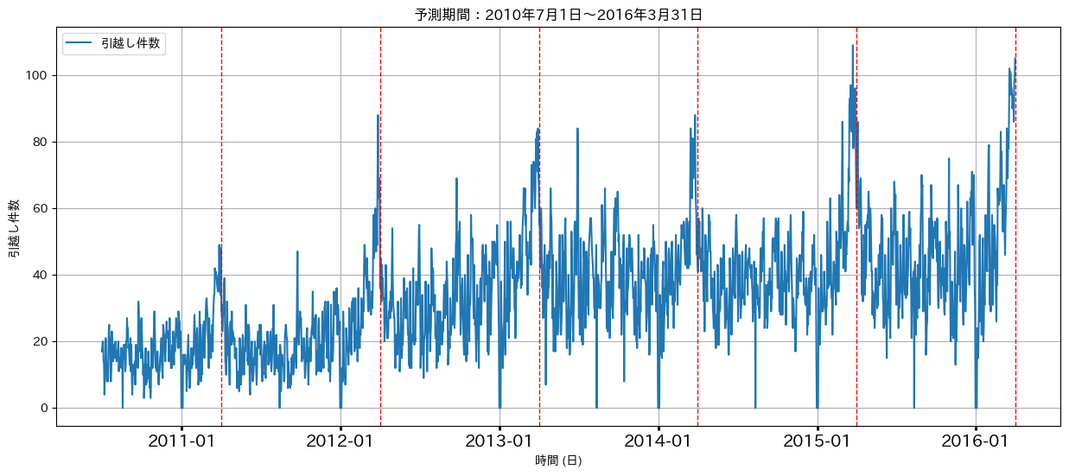

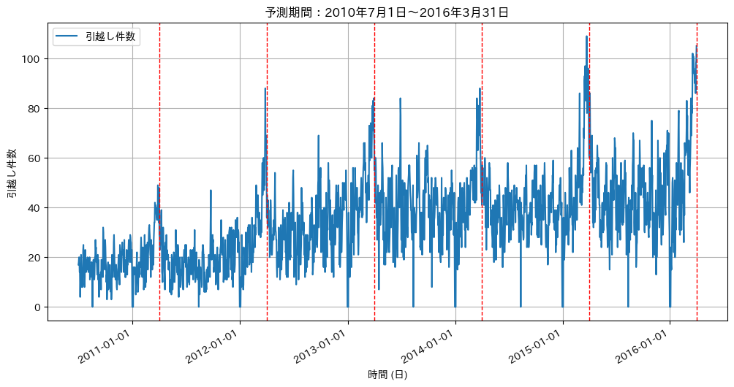
引越し件数を可視化
このページは「結果」の項目に書きましょう
・数年単位のグラフ
・年単位のグラフ
を結果に載せるのが良いと思います。
数年単位では、年のなかのどこが一番問題となっているのかわかりにくい
見た目では⋯
・引越し件数は毎年徐々に増えている
・1年毎の波形が似ている
(-----毎年の4月1日)

Slide 8
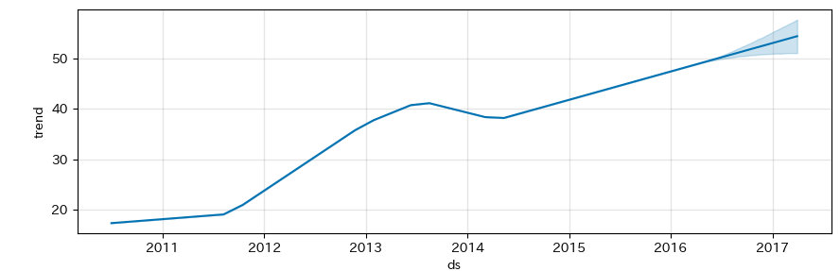
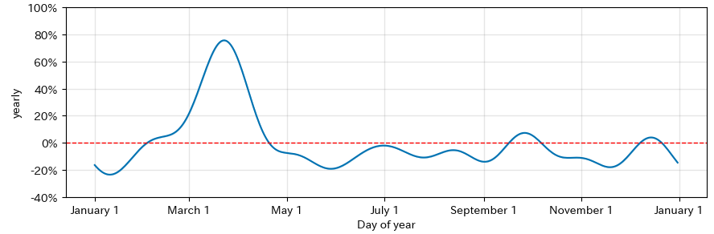
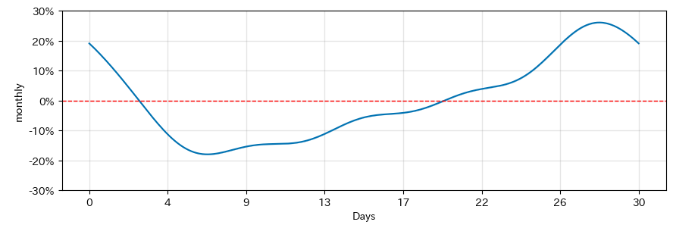
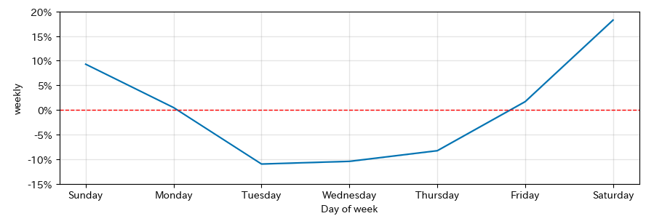
学習データから判明したデータの傾向・パターン
①データの長期的な方向性
②年間の周期的な変動
0%
80%
③月間の周期的な変動
④週間の周期的な変動
(-----0%ライン【0%=平均となり、80%であれば平均×1.8の需要があることになる】)
Notes:
4つあるという結論を言う

Slide 9
分析結果から分かること
このページは「考察」を書きましょう。
結果から現状がわかった。でどうしたい？もしくはどのように何を提案できるか
①毎年増加傾向 2010年～2017年)世界的な金融危機からの回復期 2010年～2017年)若年層の大学進学率・就職率の増加 2010年～2017年)賃貸住宅の割合が増加 | ②年間だと3月,4月の需要が多い (繫忙期) 他の月の2倍以上の需要(入学,入社シーズン)
③月間だと月末月初の需要が多い 家賃の支払いが月末締め | ④週間だと土日の需要が多い 休日の間に引越しを済ませる人が多い
提案
・最も需要件数が多くなる3月末に100件以上
・3月末の前後2週間は80件以上
・3月末以外の月末月初は60~80件の需要があると見込んだ方がいい
データの規則性が顕著に現れているので、AIで詳細な予測が見込めそう
学習データがどこの地域の支店なのかは明かされていない。
・毎年増加傾向
↪2010年～2017年)世界的な金融危機からの回復期
↪2010年～2017年)若年層の大学進学率・就職率の増加
↪2010年～2017年)賃貸住宅の割合が増加
・年間だと3月,4月の需要が多い(繫忙期)
↪他の月の2倍以上の需要(入学,入社シーズン)
・月間だと月末月初の需要が多い
↪家賃の支払いが月末締め
・週間だと土日の需要が多い
↪休日の間に引越しを済ませる人が多い

Slide 10
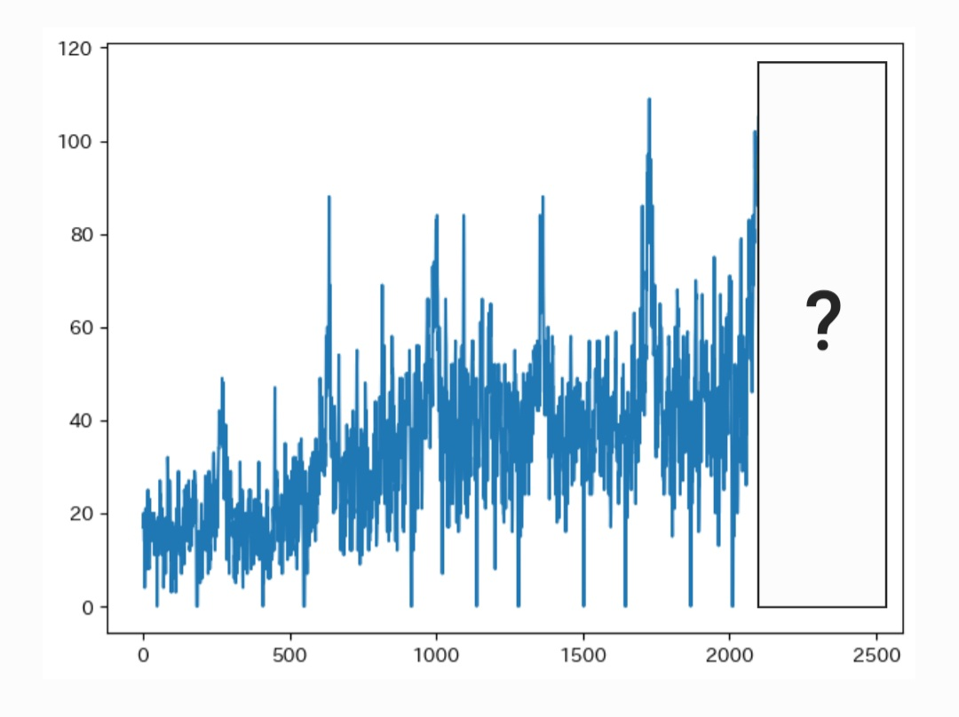
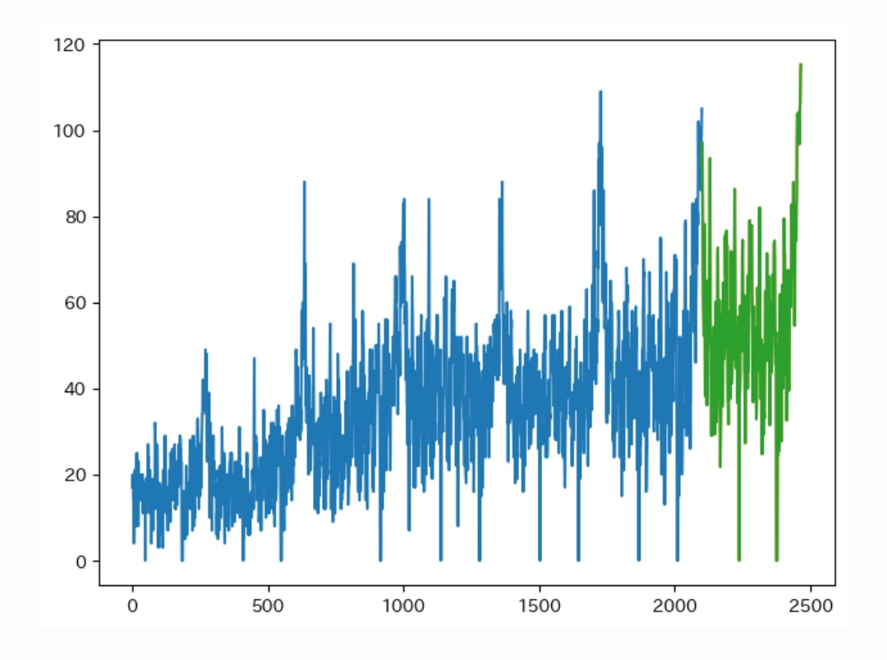

AIで引越し需要件数を予測する
このページは「方法」の項目に書きましょう
AIって何ですか？
もし、需要予測ができれば⋯
・予測に応じて適切に料金設定ができる
・予測に応じて適切に人員配置ができる
・現場スタッフが働きやすくなり、人材が定着しやすくなる
学習
予測

Slide 11
予測モデルの説明
このページは「方法」の項目に書きましょう
 | 強み | 弱み
Prophet | 周期的なパターンを持つデータに適している ・長期的な上昇や下降の傾向、週単位や年単 位などの繰り返しパターン、 祝日や特別な日などの影響を考慮して予測 を行います。 | データは区切られた区間ごとの関係性のみを反映します ・トレンドや季節性を把握するために、時間ス テップごとの細かな変動は一括で処理されま す。
LightGBM | 複雑な関係性や相互作用を持つデータに適している ・分類や回帰などの幅広い機械学習タスクに おいて、複雑なデータ構造を捉える能力を 持っています。 | 学習データに存在する範囲の値しか予測できません ・LightGBMも過去のデータから学習した 長期的な上昇や下降の傾向、季節性のパター ンを用いて未来の値を予測しますが、未来の 値が学習データの範囲外の場合、モデルがそ の新しい傾向を正確に捉える事は難しいです。

Slide 12


モデルのアンサンブル
このページは「方法」の項目に書きましょう
・Prophet ←予測の大半を担当
時系列データのトレンドと季節性を捉えるが、細かい変動は見逃してしまう
・残差
Prophetの実測値と予測値の差には見逃した情報が含まれる。
残差は時間が経っても長期的な上昇や下降の傾向がなくなる。
・LightGBM ←細かい見落としを修正
残差をLightGBMで学習し、Prophetの予測値を補完
毎年増加傾向にある⋯
毎年3月あたりが多い
土日祝に依頼件数多め
もっと複雑な関係を探します
学習データ
(過去のデータ)
予測結果
Prophet
LightGBM
←予測の大半を担当
←細かい見落としを修正

Slide 13
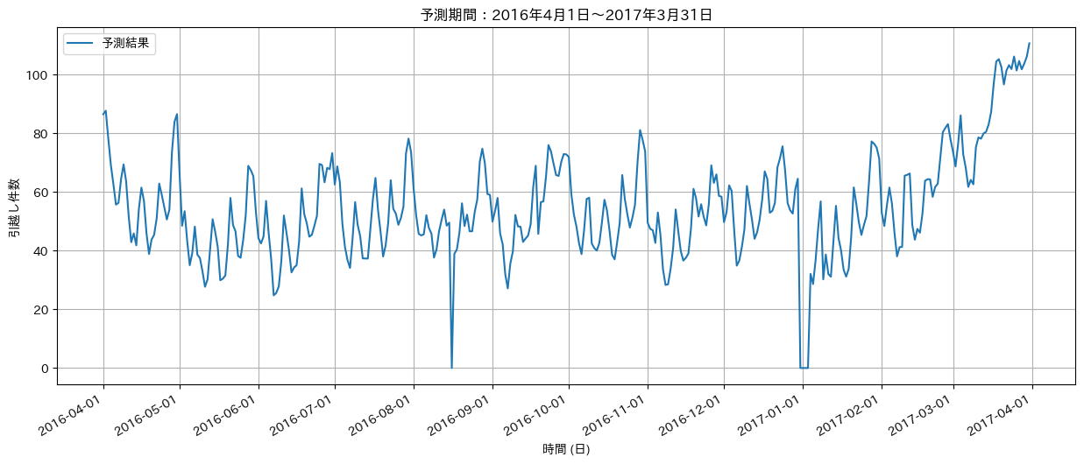
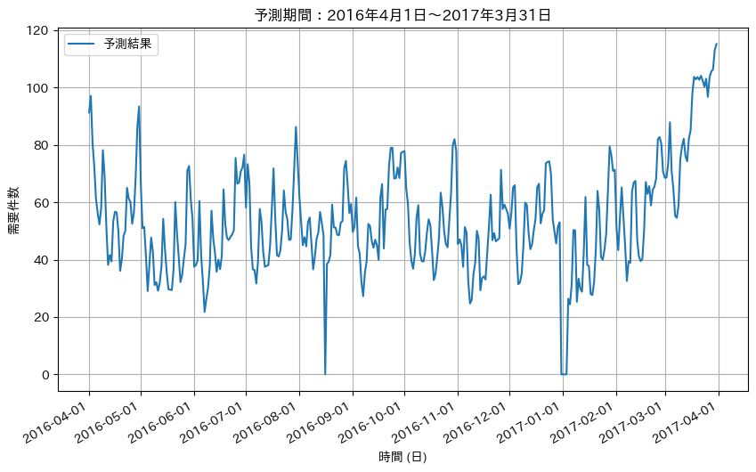
予測結果
このページは「結果」の項目に書きましょう
暫定評価と最終評価は
「引っ越し業者の困りごと」についてプログラミング技術を用いて解決する施策・方法を述べることに必要ですか？
未来の1年分の予測が1日あたり約9件の誤差で予測できた
・暫定評価(MAE)：9.0784
・最終評価(MAE)：9.1547 =>1047人中260位
↪上記2つのスコアの差は小さいので予測が安定したモデル

Slide 14
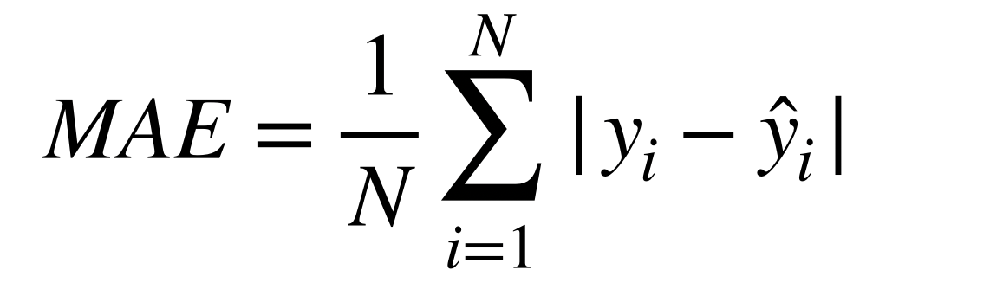
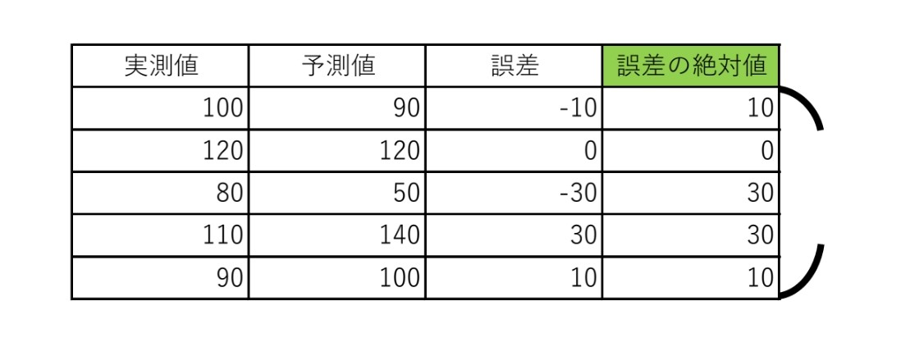

予測精度
このページは「方法」の項目に書きましょう
MAE(平均絶対誤差)って何ですか？
予測モデルの精度や信頼性を評価する指標としてはMAE(平均絶対誤差)を使用します。この値が小さいほど予測の誤差が少ないといえます。
平均
誤差の絶対値の総和＝80
データの数＝5
MAE：16
MAEは予測の偏りを検出できない点に注意
上記の例だと1データ誤差が30でも0でも「1データ辺りの誤差は16」と結論付けられます。

Slide 15
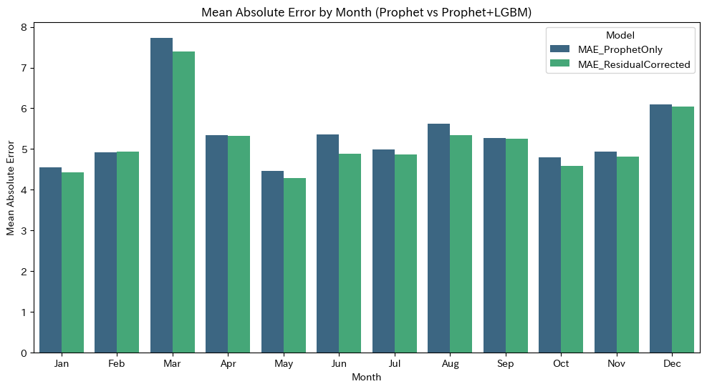
Prophet×LightGBM: 残差補正による予測精度向上
このページは「結果」の項目に書きましょう
暫定評価と最終評価は
「引っ越し業者の困りごと」についてプログラミング技術を用いて解決する施策・方法を述べることに必要ですか？
比較結果:
Prophetのみ: MAE 5.3578
Prophet + LightGBM: MAE 5.1957
2月以外の月は精度が改善されている

Slide 16
特に効果があった特徴量
このページは「結果」の項目に書きましょう
暫定評価と最終評価は
「引っ越し業者の困りごと」についてプログラミング技術を用いて解決する施策・方法を述べることに必要ですか？
モデル | LightGBM | 特徴量の説明
損失関数 | l1
目的変数 | [引越し件数]-[Prophetが予測した引越し件数]
特徴量重要度 (上位11個) | trend dayofyear multiplicative_terms yearly x_dayofyear weekly_lower weekly trend_lower monthly_lower multiplicative_terms_upper day y_dayofyear | データの長期的な変動 1年の何日目か トレンドの大きさに比例して増減する「乗法的な影響」 年次の季節性 週次の季節性の信頼区間の下限 週次の季節性 「データの長期的な変動」の信頼区間の下限 月次の季節性の信頼区間の下限 トレンドの大きさに比例して増減する「乗法的な影響」 1ヶ月中の何日目か
X=-1~1,y=-1~1の円周上のどの点に位置しているかを表している。
(例:○年1月1日と○年12月31日は日数的に離れているが、年の季節性的には近いことを表現している)

Slide 17
考察・課題点・今後の施策
・予測データからの考察
支店の場所のデータや担当地域が分かれば駅の降車人数や人口推移のデータを追加する事でより精度の高い予測が出来る可能性が高い。
・Prophetの扱い方を工夫する
MAE以外の評価指標の使用、パラメータの調整、交差検証の間隔調整を組み合わせて精度向上が見込めると考えています。
・アンサンブル学習を工夫する
Prophetで得られたトレンド成分を実測値から差分をとり、それに対してLightGBMを使用する等のアンサンブルも有効な可能性が高いと考えています。この時、Prophetがトレンドを捉える事に重点を置いた使い方も有効かもしれないと考えています。

Slide 18

付録 Prophetは他に何ができるのか
何らかの周期性があるデータに対して高い予測精度を発揮します。
・今回の予測に似た例だと→商品の売上予測(個数,売上金額)
・他にも →電力需要,商業施設の顧客流動予測
これらが事前に予測できれば、マーケティング戦略や人員配置などの意思決定を行うためのデータを得られます。
カレンダーに沿った傾向があると予測しやすいイメージ
(日本以外の祝日,手動でのイベント設定可)

